Slide 1


Slide 2
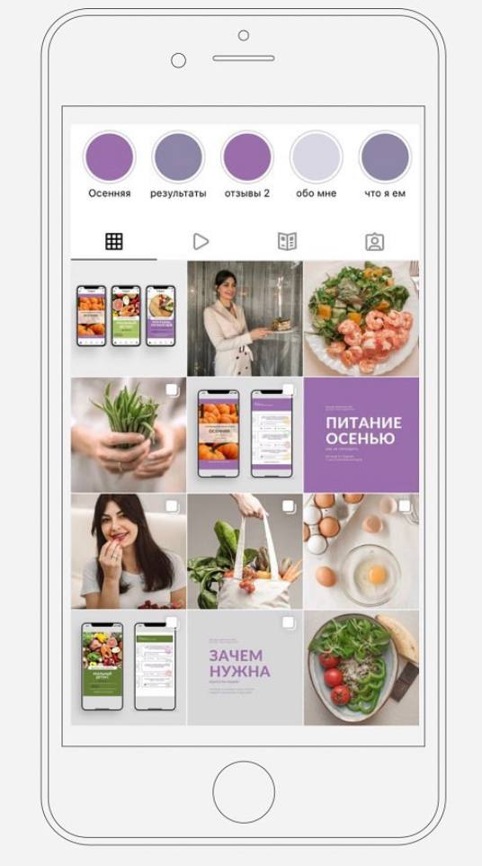
Контент - інформаційне наповнення сайту (сторінки), який направлений на цільову аудиторію з метою приваблення потенційних клієнтів та мотивації їх до купівлі товарів або замовлення послуг.
Контент складають:
фото
відео
тексти
імидж
брендинг
візуал

Slide 3
Для успішного облікового запису оптимальним є : 40% інформаційний, 40% продає і 20% залучає.
40% контент, що продає - сприятимуть створенню стабільного потоку клієнтів і залученню нових на сторінку магазину. Також такий контент буде підвищувати попит на товар (послугу).
40% інформаційного контенту буде стимулювати підписки на аккаунт. Даний тип контенту буде знайомити потенційних споживачів з товаром, пояснювати унікальність торгової пропозиції бренду, інформувати про новинки та відповідати на найактуальніші питання для підвищення лояльності і впізнаваності.
20% залучення контенту буде стимулювати підписатися на аккаунт, з подальшою участю в житті аккаунта, активного комментінга і збереження публікацій. За допомогою даного контенту вдасться підвищувати і підтримувати рівень залученості вже існуючої аудиторії, привернути нових клієнтів і змотивувати їх до покупки.

Slide 4
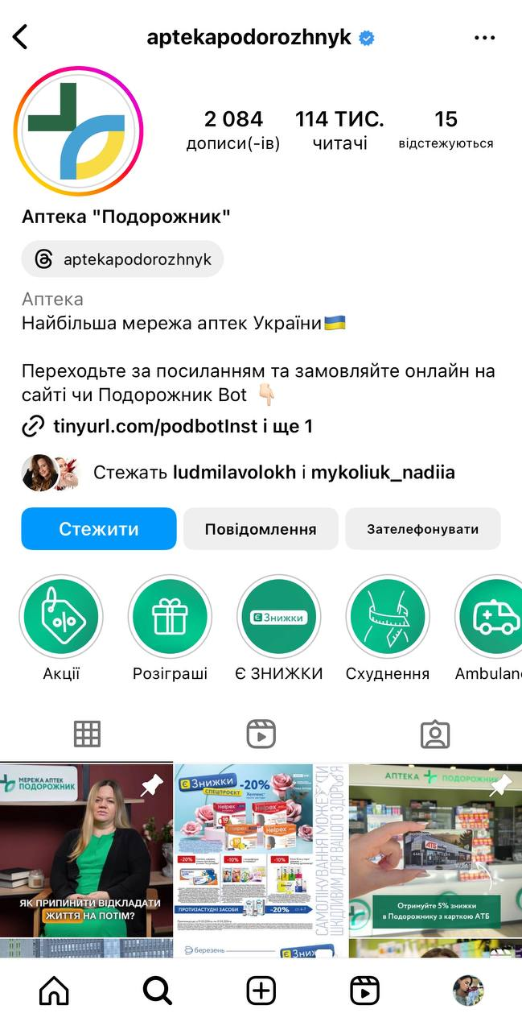
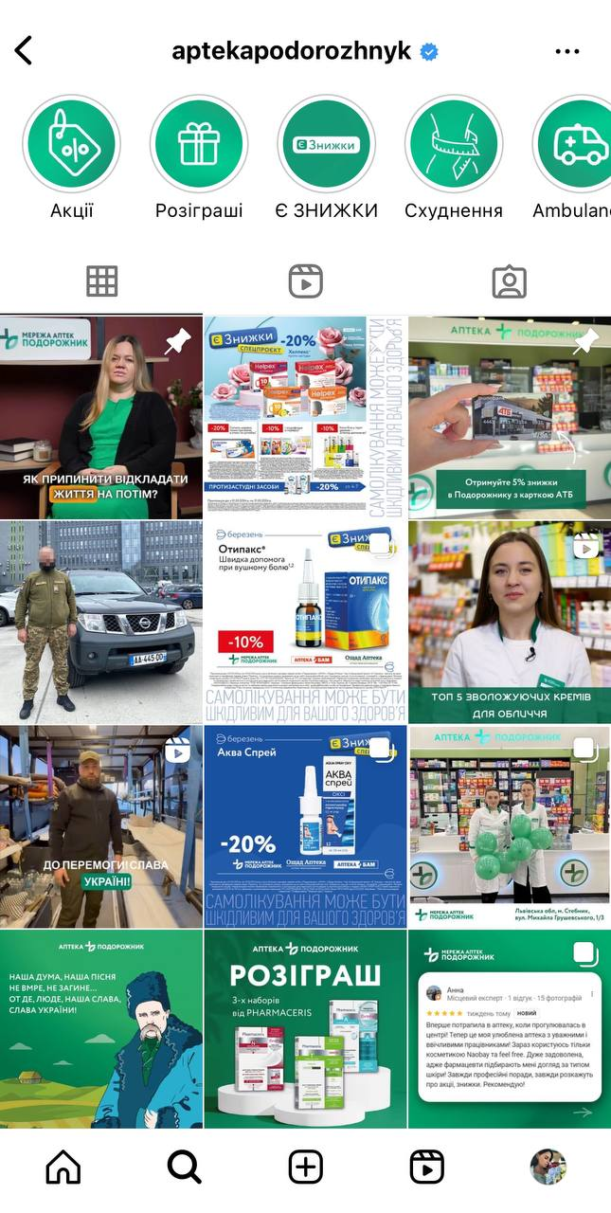

Slide 5
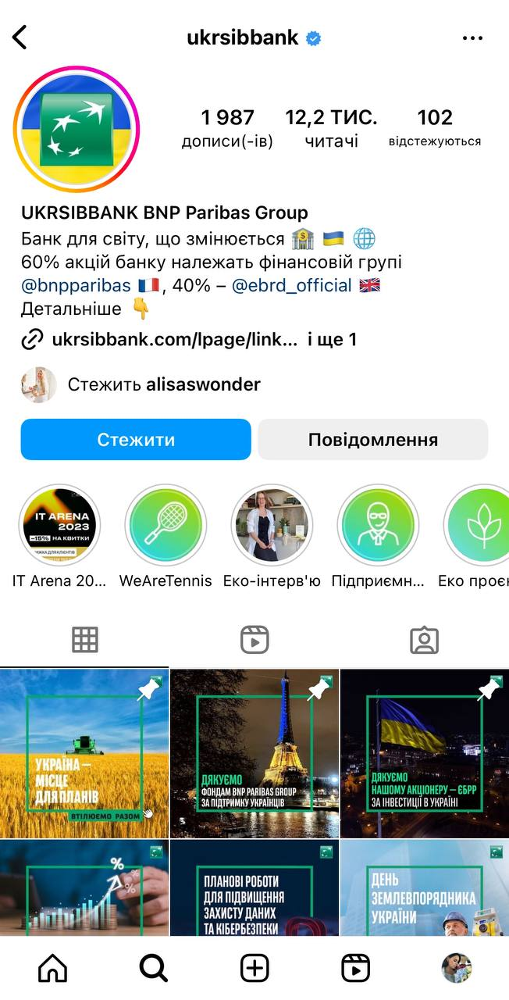
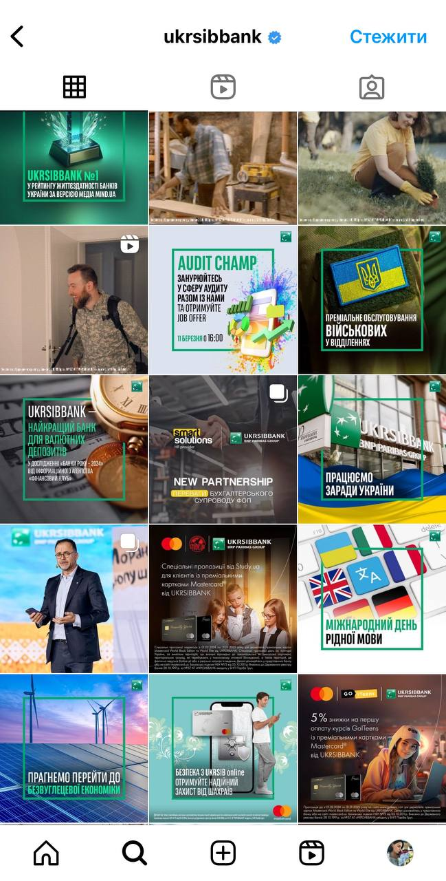

Slide 6
Завдання сформувати збалансований контент (контент –план) для обраного бізнесу : 40% інформаційний (релевантний і не релевантний), 40% направлений на продаж 20% направлений на залучення.
інформаційний | направлений на продаж | направлений на залучення
1 2 3 4 5 6 7 8 9 10 | 1 2 3 4 5 6 7 8 9 10 | 1 2 3 4 5 6 7 8 9 10

